Slide 1
DEMARRAGE ET PLANIFICATION DES ACTIVITE

Slide 2
PLAN
Objectif général
Objectifs spécifiques
Ouverture de SAGTECH
Identification/connexion
Fonctionnalités

Slide 3
OBJECTIF GÉNÉRAL
A la fin de la formation chaque participant devra être capable de démarrer et planifier des activités

Slide 4
OBJECTIFS SPECIFIQUES
A la fin de la formation chaque participant devra être capable :
D’ ouvrir Sagtech
De s’identifier et quitter l'application
De naviguer dans l'application et accéder à ses fonctionnalités

Slide 5
ouverture de Sagtech MSHP
Sagtech est une application basée sur le Web et sera accessible dans un navigateur Internet lorsque vous avez une connexion Internet.
Ouvrez un navigateur, nous recommandons Google Chrome dans le champ d'adresse ,saisissez: sagtech.sante.gov.gn
Vous verrez alors l'écran de connexion de Sagtech.

Slide 6
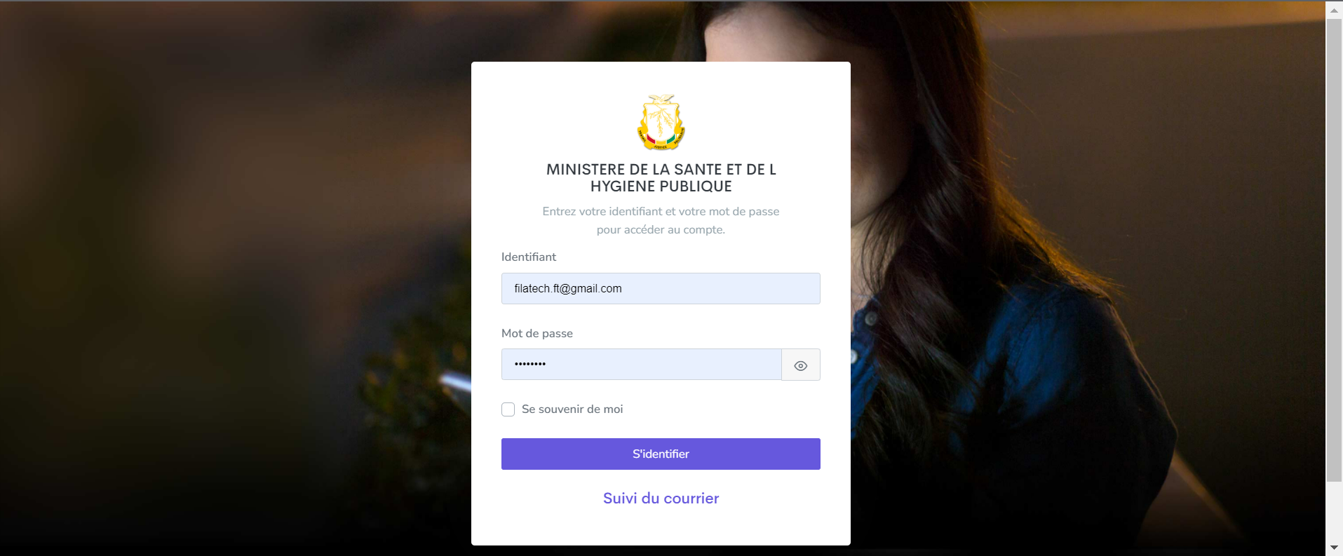
ouverture de Sagtech MSHP (2)
A l’apparition de l'écran de connexion Sagtech, vous devez saisir votre nom d'utilisateur et mot de passe pour vous connecter à l'application

Slide 7
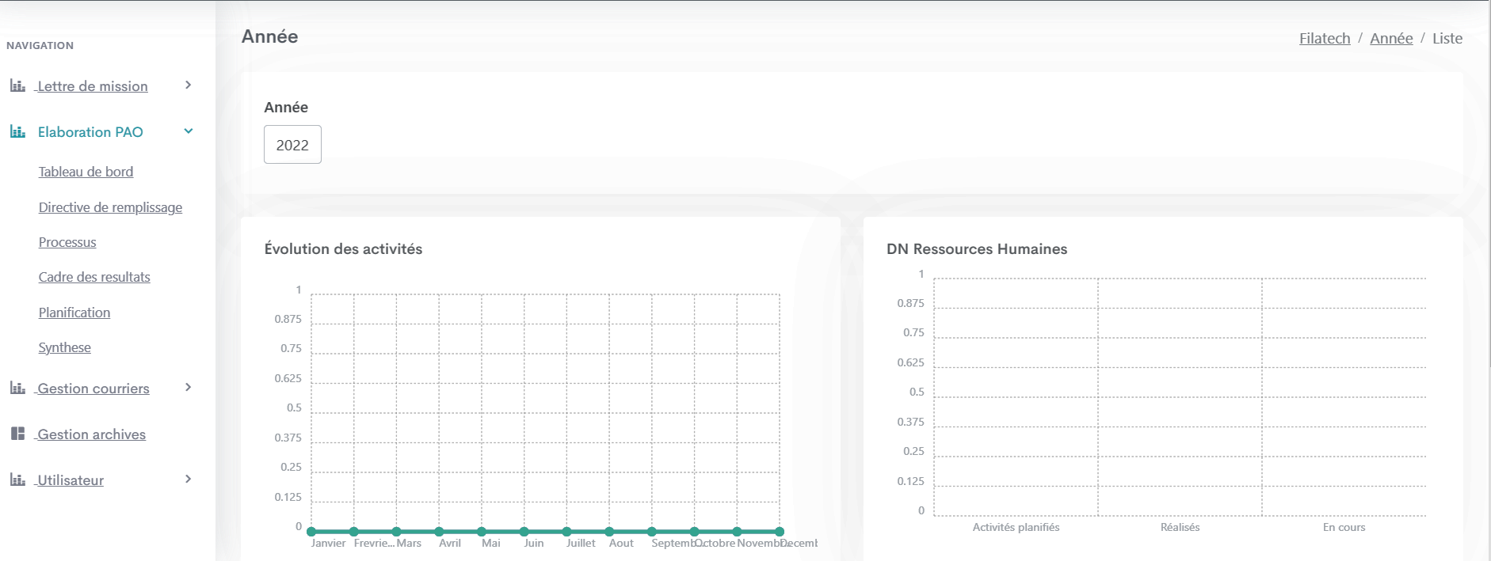
ouverture de Sagtech MSHP (3)

Slide 8
PRESENTATION DES MENUS
Sagtech se compose de 2 (deux) menus :
MODULES
PROFIL

Slide 9
PRESENTATION DU MENU MODULE
MODULES PAO est composé de plusieurs sous modules
Exemple:
Tableau de bord
Directives de remplissage
Processus
Cadre de résultats
Planification
Synthèse
NB: ces modules seront disponibles en fonction du rôle attribué à l’utilisateur.

Slide 10
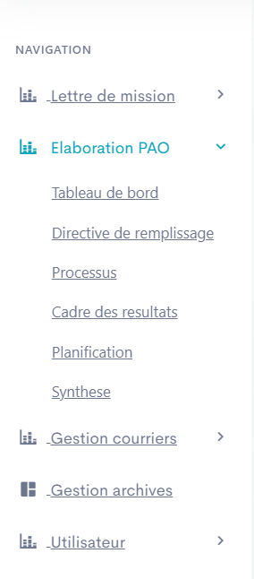
ACCESSION AU MENU APPS
CLIQUER SUR ELABORATION PAO

Slide 11
PRESENTATION DU MENU PROFIL
PROFIL est composé de 02 modules :
Compte
Déconnexion

Slide 12
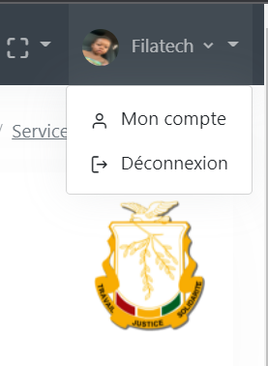
ACCESSION AU MENU PROFIL
CLIQUER SUR DECONNEXION

Slide 13
NAVIGATION À L'INTÉRIEUR DES MODULES
Lorsque vous ouvrez la plupart des modules, vous verrez la page principale du module
Il suffit de cliquer sur la fonction que vous souhaitez ouvrir.
Les modules d'entrée de données et tableaux de bord n'ont pas un système de menu, ils contiennent une seule fonction

Slide 14
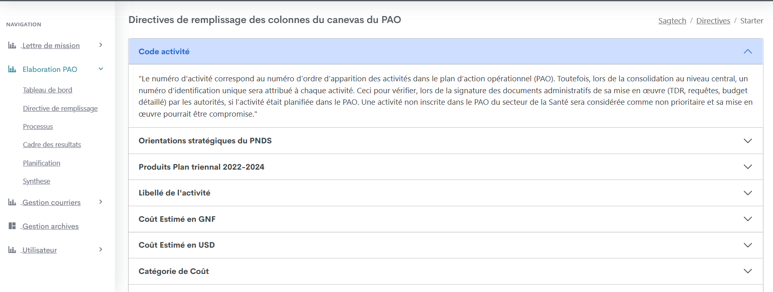
NAVIGATION À L'INTÉRIEUR DES MODULES

Slide 15
PLANIFICATION DES ACTIVITES AVEC SAGTECH
Pour ouvrir la fenêtre de planification, cliquez sur l'onglet modules affichés dans le menu principal
A gauche affiche avec la liste des modules fournis par SAGTECH.
Cliquez sur le module Elaboration PAO et sélectionnez PLANIFICATION
Le Tableau de bord des activités planifier s’affiche cliquez sur le bouton NOUVELLE ACTIVE

Slide 16
LES ETAPES DE PLANIFICATIONS
Les différentes étapes pour planifier une activités sont:
Cliquer sur le bouton « NOUVELLE ACTIVITE »
Etape 1:
Sélectionner l’orientation stratégique, catégorie de l’activité,
produit plan triennal de l’activités dans le liste déroulante.
NB: Dans Sagtech le Code Activités est automatiquement générer
Etape 2 :
Saisissez le Libellé de l’activité, Coût estimé en GNF et sélectionnez dans la liste déroulant le catégorie de coût, niveau de responsabilité et structure d’exécution.
Cocher la période de réalisation de l’activité
Etape 3 :
sélectionnez dans la liste déroulant le type de financement, Partenaire Technique et Financier et Bénéficiaire et cliquez sur ENREGISTRER
NB: après enregistrement fermer la boite de dialogue et actualiser le navigateur

Slide 17
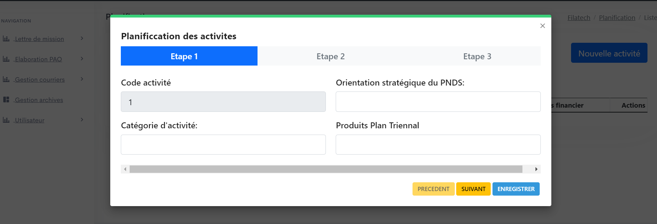
1 Planification avec Sagtech (Etape 1)

Slide 18
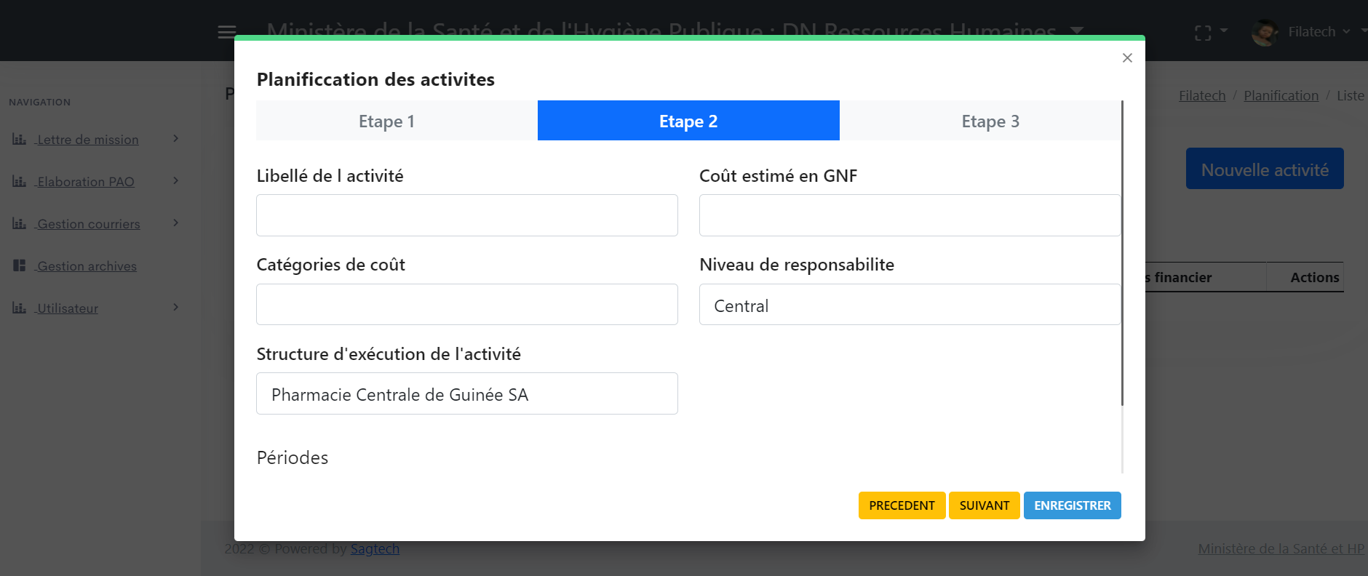
2 Planification avec Sagtech (Etape 2)

Slide 19
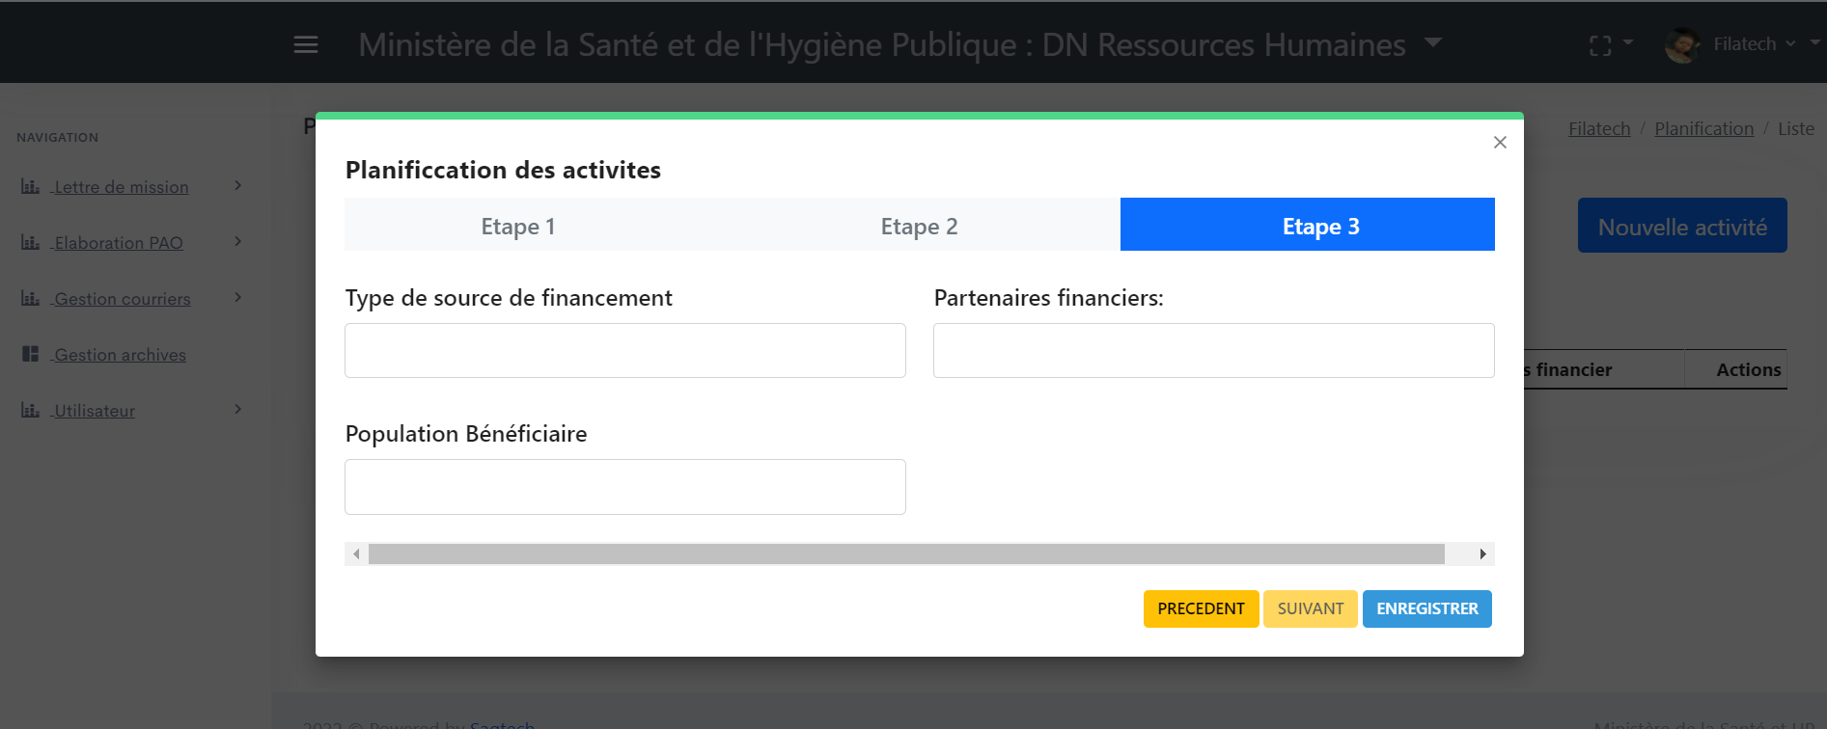
3 Planification avec Sagtech (Etape 3)

Slide 20
DEMARCHE DE LA PLANIFICATION
Sélectionner Elaboration PAO
Sélection Planification
Sélection la période
La boite de dialogue de planification s’affiche automatiquement.
Les activités sont enregistrées immédiatement et indiquer que l’activités a été bien enregistrer par le système.

Slide 21
4 Planification

Slide 22
Fonction des boutons
Cliquez sur le bouton « Précèdent" dans le coin supérieur Gauche pour retourner sur l’étape précédente.
Cliquez sur le bouton « Suivant" dans le coin au centre pour aller à l’étape suivante.
Cliquez sur le bouton « Enregistrer" dans le coin à droit pour enregistrer l’activités dans le système.
Chaque enregistrement vous aurez un message soit d’erreur de contrainte soit simplement un message qui dit: " L’enregistrement a réussi.

Slide 23
Planification

Slide 24
MERCI POUR VOTRE ATTENTION

